Slide 1


하이테크 _ 신성진
KakaoPage 부분 클로닝 프로젝트

Slide 2


목차
프로젝트 소개
주요 기능 요약
- 프로젝트 목표
- 개발 환경
- UI/UX 내용
- 메인 페이지 기능
- 디테일 페이지 기능
- 부가 기능
개발 환경 및 아키텍처
시스템 흐름도
- IDE 및 빌드 도구
- 웹 서버
- DB 스키마
- 패키지 구조
- 사용자 흐름도
- 주요 기능 연계
- DB 연동

Slide 3


프로젝트 소개
KakaoPage 클로닝 프로젝트 목표
본 프로젝트는 기존 KakaoPage의 메인 및 디테일 을 Cloning 하고 UI/UX를 따라하는 것을 목표로 합니다. 기존 시스템을 통해 어느 부분이 북 리딩 플랫폼으로서 훌륭한 사용자 경험을 가지고 있는지 알아보고자 합니다.
따라서, 본 Cloning 프로젝트를 통해 원하는 책과 사람들이 많이 읽는 책들을 플랫폼 내 여러 기능들을 통해 접하고 볼 수 있는 웹 사이트 구현이 목표입니다.
주요 추가 기능
- 실시간 랭킹 시스템 구현
- 상세 페이지 댓글 기능 도입
- 좋아요 기능 구현

Slide 4
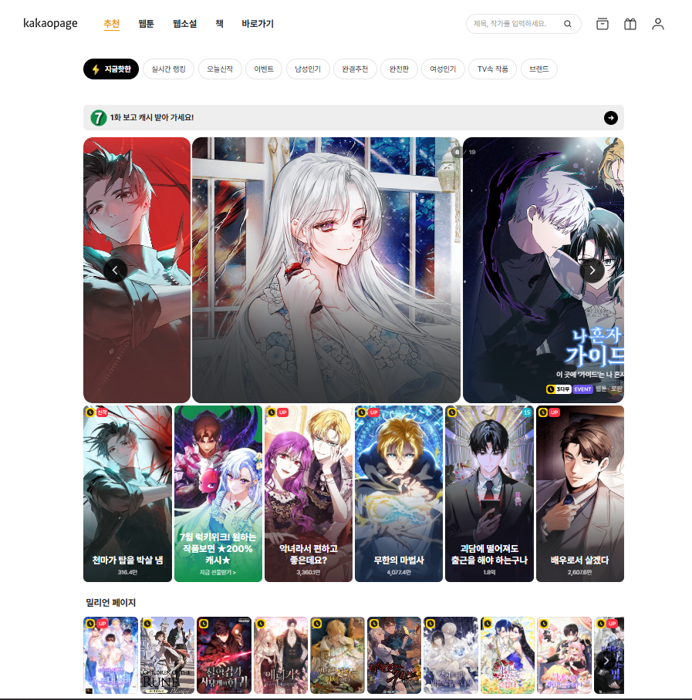
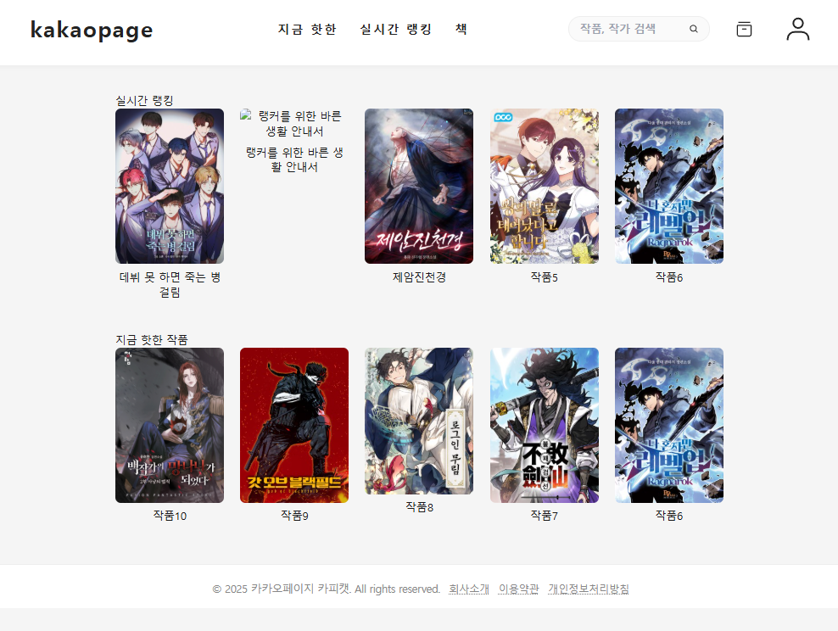

기존 페이지 와 CLONE페이지 비교 예시

Slide 5

주요 기능 요약
’지금 핫한’, ‘실시간 랭킹＇
로고 클릭시 홈 화면 복귀
작품 상세정보 제공
에피소드를 통한 뷰어 기능

Slide 6



개발 환경 및 아키텍처
IDE 및 빌드 도구
웹 서버
- IDE: Eclipse 24.12
- 빌드 도구: Maven
- 언어: Java 11
- Apache Tomcat 10.1
- Spring Framework (MVC)
- JSP, HTML5/CSS
DB 스키마
패키지 구조
- 주요 테이블: USERS, BOOK, BOARD
- 관계 테이블: COMMENTS, RECENT_VIEW
- 기타: BOOK_LIKE
- SPRING-MVC 패턴
- MYBATIS
-

Slide 7
시스템 흐름도

Slide 8




초기 요구사항 명세서
메인 화면
- 로그인/회원가입 진입점 구현
- 지금핫한, 실시간 랭킹
디테일 페이지
- 작품 정보 (제목, 작가, 회차, 이미지) 표시
댓글 목록 출력 및 작성 기능 구현
（에피소드）회차 기능을 통해 뷰어 기능（책 읽기）
시스템 기능
- 사용자 입력값 검증 로직 구현
- DB 연동 (JDBC, DAO/Service 계층 활용)

Slide 9
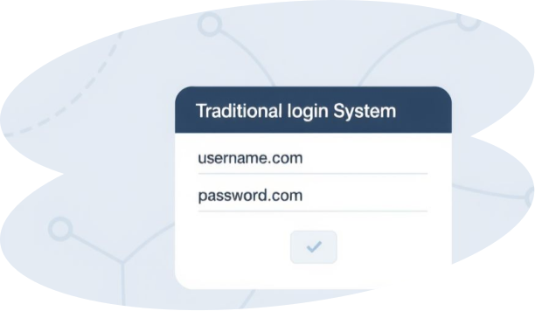
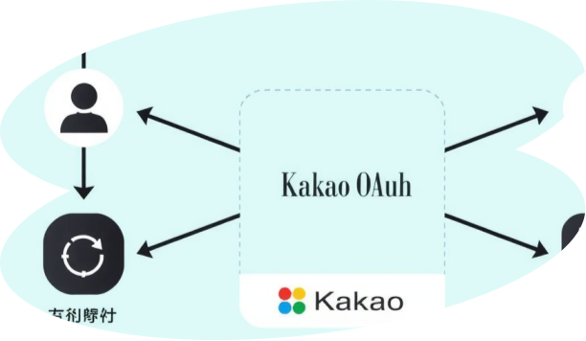

변경된 요구사항
기존 요구사항
신규 요구사항: Kakao 로그인
- 자체 로그인/회원가입 시스템
- 기본적인 사용자 인증 및 권한 관리
- 세션 기반 로그인 상태 유지
- 보안을 위한 비밀번호 암호화
- Kakao OAuth2.0 클라이언트 통합
- 소셜 로그인 버튼 UI 추가
- 토큰 기반 인증 시스템 구현
- 사용자 프로필 정보 동기화

Slide 10

최종 요구사항 명세서
1
- '지금 핫한' + '실시간 랭킹' 섹션
메인 화면
디테일 페이지
2
작품 상세 정보
- 댓글 CRUD + 좋아요 시스템
3
－ 에피소드（회차） －＞ 뷰어（ 읽기 ） 기능
부가 기능
뷰어 기능
4
- 자체 로그인 + Kakao 소셜 로그인
- 사용자 권한 관리 시스템

Slide 11

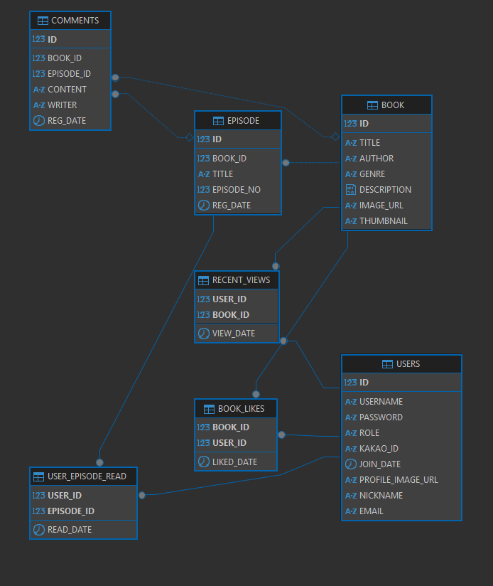



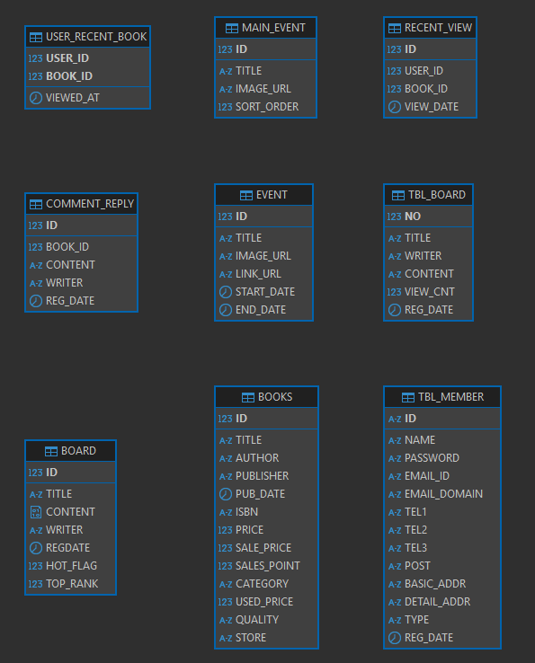

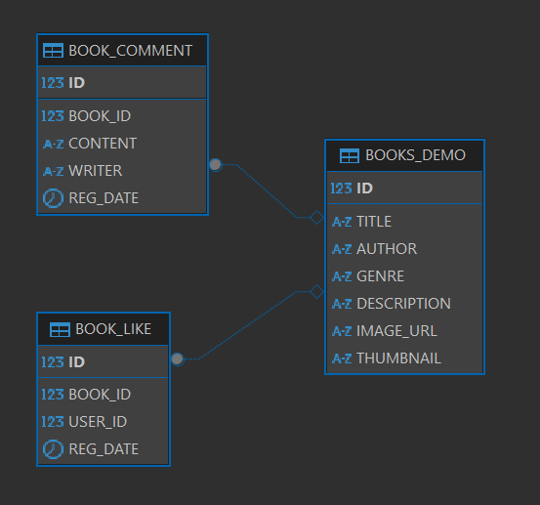



DB ER 다이어그램
책(BOOKS/BOOK)과 관련된 정보를 관리합니다.
사용자(USER/USERS/TBL_MEMBER)의 활동(댓글, 좋아요, 조회, 열람 등)을 기록하는 데이터베이스 구조입니다.

Slide 12
시연

Slide 13
개선 사항
수정 기한 : ~ 07.12
검색기능
최근 본 목록
뷰어 내 다음화／이전화기능
댓글 작성기능
좋아요 기능
중간관리자（작가）기능
Ａｄｍｉｎ관리자 이벤트 페이지 관리 기능

Slide 14
후기
기능 하나 만들 때마다 저장 ＝ 시간

Slide 15
QnA

Slide 16
감사합니다

